Slide 1

6. SINIF
DİN KÜLTÜRÜ VE
AHLAK BİLGİSİ
1. ÜNİTE: PEYGAMBER VE İLAHİ KİTAP İNANCI
5.
Konu
İlahi Kitaplar
mikailokumus.com
Din Kültürü
Doküman Dünyası

Slide 2

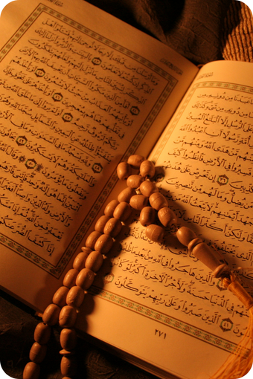
6. SINIF / 1. ÜNİTE: PEYGAMBER VE İLAHİ KİTAP İNANCI
mikailokumus.com
Din Kültürü
Doküman Dünyası
• Allah’ın (c.c.) peygamberlere
gönderdiği ilahi buyruklara ve onların
yazılı olduğu metinlere “kutsal kitap” denir.
• İlahî kitaplara “kutsal kitap, mukaddes kitap, semavî kitap” da denilmektedir.
Bu içeriklerin daha fazlasına GÜNAY YAYINLARI Bumerang Konu Anlatımlı Din Kültürü ve Ahlak Bilgisi kitabından ulaşabilirsiniz.

Slide 3




6. SINIF / 1. ÜNİTE: PEYGAMBER VE İLAHİ KİTAP İNANCI
mikailokumus.com
Din Kültürü
Doküman Dünyası
Allah’ın (c.c.) peygamberlere gönderdiği az sayıdaki kitapçık biçimindeki kutsal metinlere
suhuf denir.
Hz. Adem’e (a.s.)
10 suhuf
Hz. Şit’e (a.s.)
50 suhuf
gönderil
Hz. İdris’e (a.s.)
30 suhuf
miştir.
Hz. İbrahim’e (a.s.)
10 suhuf
Bu içeriklerin daha fazlasına GÜNAY YAYINLARI Bumerang Konu Anlatımlı Din Kültürü ve Ahlak Bilgisi kitabından ulaşabilirsiniz.

Slide 4

6. SINIF / 1. ÜNİTE: PEYGAMBER VE İLAHİ KİTAP İNANCI
mikailokumus.com
Din Kültürü
Doküman Dünyası
İlahi kitap ve suhuf; insanların dünya ve ahiret mutluluğunu sağlamak için peygamberler aracılığıyla gönderilen, inanç, ibadet, ahlak gibi konuları içeren vahyin bütünüdür.
Bu içeriklerin daha fazlasına GÜNAY YAYINLARI Bumerang Konu Anlatımlı Din Kültürü ve Ahlak Bilgisi kitabından ulaşabilirsiniz.

Slide 5

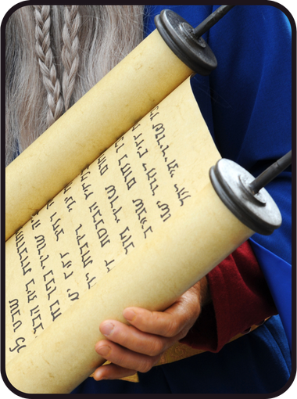
6. SINIF / 1. ÜNİTE: PEYGAMBER VE İLAHİ KİTAP İNANCI
mikailokumus.com
Din Kültürü
Doküman Dünyası
Tevrat
• Hz. Musa’ya verilen ilahi kitaptır.
• Dili İbranicedir.
• Diğer bir adı “Eski Ahit”tir
“Şüphesiz Tevrat’ı biz indirdik. İçinde bir hidayet, bir nur vardır… ”
(Mâide Suresi, 44. ayet.)
Bu içeriklerin daha fazlasına GÜNAY YAYINLARI Bumerang Konu Anlatımlı Din Kültürü ve Ahlak Bilgisi kitabından ulaşabilirsiniz.

Slide 6
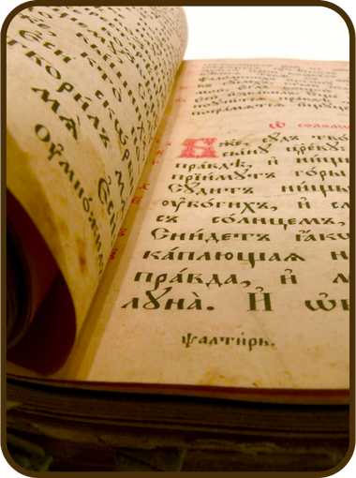
6. SINIF / 1. ÜNİTE: PEYGAMBER VE İLAHİ KİTAP İNANCI
mikailokumus.com
Din Kültürü
Doküman Dünyası
Zebur
• Hz. Davud’a verilen ilahi kitaptır.
• Zebur “Mektup” anlamına gelir.
• İlahi ve şiirlerden oluşur.
“… Davud’a da Zebur’u verdik.”
(Nisâ Suresi, 163. ayet)
Bu içeriklerin daha fazlasına GÜNAY YAYINLARI Bumerang Konu Anlatımlı Din Kültürü ve Ahlak Bilgisi kitabından ulaşabilirsiniz.

Slide 7
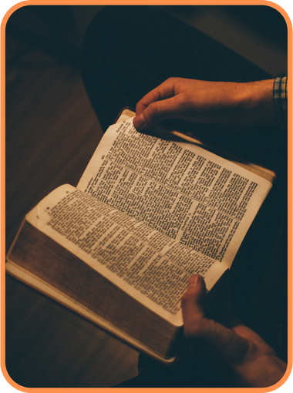
6. SINIF / 1. ÜNİTE: PEYGAMBER VE İLAHİ KİTAP İNANCI
mikailokumus.com
Din Kültürü
Doküman Dünyası
İncil
• Hz. İsa’ya verilen ilahi kitaptır.
• İncil, müjde anlamına gelir.
• Diğer adı “Yeni Ahit”tir
“…Meryem oğlu Îsâ’yı gönderdik, ona İncil’i verdik…”
(Hadîd Suresi, 27. ayet)
Bu içeriklerin daha fazlasına GÜNAY YAYINLARI Bumerang Konu Anlatımlı Din Kültürü ve Ahlak Bilgisi kitabından ulaşabilirsiniz.

Slide 8

6. SINIF / 1. ÜNİTE: PEYGAMBER VE İLAHİ KİTAP İNANCI
mikailokumus.com
Din Kültürü
Doküman Dünyası
Bu üç ilahi kitabın asılları tahrif edilmiş ve bu kitaplar günümüze aslıyla ulaşamamıştır.
Bu içeriklerin daha fazlasına GÜNAY YAYINLARI Bumerang Konu Anlatımlı Din Kültürü ve Ahlak Bilgisi kitabından ulaşabilirsiniz.

Slide 9

6. SINIF / 1. ÜNİTE: PEYGAMBER VE İLAHİ KİTAP İNANCI
mikailokumus.com
Din Kültürü
Doküman Dünyası
Kur’an-ı Kerim
• Hz. Muhammed’e (s.a.v.) Arapça olarak indirilmiştir.
• Yüce Allah’ın gönderdiği ilahî kitapların sonuncusudur.
• Allah (c.c.) tarafından korunmuştur.
• Günümüze kadar değişikliğe uğramadan gelmiştir.
Bu içeriklerin daha fazlasına GÜNAY YAYINLARI Bumerang Konu Anlatımlı Din Kültürü ve Ahlak Bilgisi kitabından ulaşabilirsiniz.

Slide 10
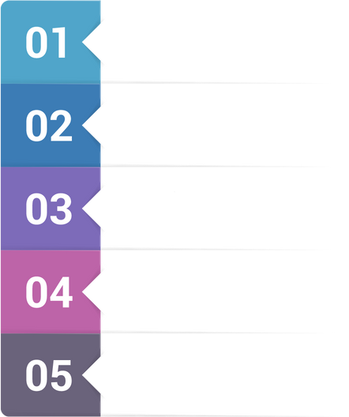
6. SINIF / 1. ÜNİTE: PEYGAMBER VE İLAHİ KİTAP İNANCI
mikailokumus.com
Kur’an-ı Kerim,
Din Kültürü
Doküman Dünyası
Hz. Peygamber'e indirilirken
vahiy kâtipleri tarafından yazıya geçirilmiştir.
Sahabenin birçoğu tarafından ezberlenmiştir.
Hz. Ebu Bekir'in (r.a.) halifeliği zamanında tam bir kitap (Mushaf) haline getirilmiştir.
Hz. Osman (r.a.) zamanında birkaç nüsha halinde çoğaltılmıştır.
Sonraki yıllarda hattatlar tarafından yazılıp hafızlar tarafından ezberlenmiştir.
Bu içeriklerin daha fazlasına GÜNAY YAYINLARI Bumerang Konu Anlatımlı Din Kültürü ve Ahlak Bilgisi kitabından ulaşabilirsiniz.

Slide 11


6. SINIF / 1. ÜNİTE: PEYGAMBER VE İLAHİ KİTAP İNANCI
mikailokumus.com
Din Kültürü
Doküman Dünyası
Örnek
Ayet
“Bu kitabın, âlemlerin Rabb’i tarafından indirilmiş olduğunda asla şüphe yoktur. O, senden önce kendilerine uyarıcı gelmemiş bir toplumu uyarman için Rabbin tarafından gönderilen hak kitaptır.”
(Secde suresi, 2-3. ayetler)
Bu içeriklerin daha fazlasına GÜNAY YAYINLARI Bumerang Konu Anlatımlı Din Kültürü ve Ahlak Bilgisi kitabından ulaşabilirsiniz.

Slide 12
6. SINIF / 1. ÜNİTE: PEYGAMBER VE İLAHİ KİTAP İNANCI
mikailokumus.com
Din Kültürü
Doküman Dünyası
Ayetin
Yorumu
• Kur’an-ı Kerim’in kaynağı Allah’ın (c.c.) zatıdır.
• Kur’an-ı Kerim’in toplumu uyarıcılık özelliği vardır.
• Allah’ın gönderdiği ilahi kitap gerçektir ve Kur’an ilahi kaynaklı bir kutsal metindir.
Bu içeriklerin daha fazlasına GÜNAY YAYINLARI Bumerang Konu Anlatımlı Din Kültürü ve Ahlak Bilgisi kitabından ulaşabilirsiniz.

Slide 13

6. SINIF / 1. ÜNİTE: PEYGAMBER VE İLAHİ KİTAP İNANCI
mikailokumus.com
Din Kültürü
Doküman Dünyası
Örnek
Hadis
“Kur’an-ı Kerim’i okuyan ve hükümleriyle amel edenin anne babasına kıyamet günü bir taç giydirilir. Bu tacın ışığı şayet aranızda olmuş olsa dünya evlerindeki güneş ışığından daha güzeldir.”
Bu içeriklerin daha fazlasına GÜNAY YAYINLARI Bumerang Konu Anlatımlı Din Kültürü ve Ahlak Bilgisi kitabından ulaşabilirsiniz.

Slide 14
6. SINIF / 1. ÜNİTE: PEYGAMBER VE İLAHİ KİTAP İNANCI
mikailokumus.com
Din Kültürü
Doküman Dünyası
Hadisin
Yorumu
• Kur’an insanın her türlü yaşamını bereketlendirir.
• Ahirette insana mükafat kazandıran şey Kur’an emirlerine göre yaşamaktır.
• Allah’ın sevdiği kul davranışlarında Allah’ın vahyini rehber edinendir.
Bu içeriklerin daha fazlasına GÜNAY YAYINLARI Bumerang Konu Anlatımlı Din Kültürü ve Ahlak Bilgisi kitabından ulaşabilirsiniz.

Slide 15

6. SINIF / 1. ÜNİTE: PEYGAMBER VE İLAHİ KİTAP İNANCI
mikailokumus.com
Din Kültürü
Doküman Dünyası
HATIRLAYALIM
Kur’an-ı Kerim’de; inanç, ibadet, ahlak ve muamelat konularında bilgi verilir. Peygamberlerin
kıssaları anlatılır.
Bu içeriklerin daha fazlasına GÜNAY YAYINLARI Bumerang Konu Anlatımlı Din Kültürü ve Ahlak Bilgisi kitabından ulaşabilirsiniz.

Slide 16

6. SINIF / 1. ÜNİTE: PEYGAMBER VE İLAHİ KİTAP İNANCI
mikailokumus.com
Bumerang / 1. Ünite / Kavratan Testler 5 / Soru 1
Din Kültürü
Doküman Dünyası
Kur’an-ı Kerim, Yüce Allah’ın gönderdiği ilahi kitapların sonuncusudur. Son peygamber
Hz. Muhammed’e (s.a.v.) Arapça olarak indirilmiştir. Günümüzde Kur’an, pek çok dile çevrilmiştir. Kur’an-ı Kerim’de; inanç, ibadet, ahlak ve muamelat (sosyal ilişkiler) konularında bilgi verilir. Peygamberlerin hayatlarından örneklerin yer aldığı kıssalar anlatılır.
Aşağıdaki ayetlerin hangisinde bu parçada bahsedilen ilahi kitabın hangi dilde yazıldığına değinilmemiştir?
A) “Andolsun, biz bu Kur’an’da insanlar için her türlü misali değişik şekillerde açıkladık. Fakat insan tartışmaya her şeyden daha çok düşkündür.”
(Kehf suresi, 54. ayet)
B) “Anlayasınız diye biz onu Arapça bir Kur’an olarak indirdik.”
(Yusuf suresi, 2. ayet)
C) “Apaçık Kitap’a andolsun ki biz, anlayıp düşünmeniz için onu Arapça bir Kur’an kıldık.”
(Zuhruf suresi, 3. ayet)
D) “Biz onu, Allah’a karşı gelmekten sakınsınlar diye hiçbir eğriliği bulunmayan Arapça bir Kur’an olarak indirdik.”
(Zümer suresi, 28. ayet)
Bu içeriklerin daha fazlasına GÜNAY YAYINLARI Bumerang Konu Anlatımlı Din Kültürü ve Ahlak Bilgisi kitabından ulaşabilirsiniz.

Slide 17
6. SINIF / 1. ÜNİTE: PEYGAMBER VE İLAHİ KİTAP İNANCI
mikailokumus.com
Bumerang / 1. Ünite / Kavratan Testler 5 / Soru 2
Din Kültürü
Doküman Dünyası
• “…O’na İncil’i verdik ve kendisine uyanların kalplerine şefkat ve merhamet duygusu koyduk...”
(Hadîd suresi, 27. ayet)
• “Andolsun, Zikir’den (Tevrat’tan) sonra Zebûr’da da “Yere muhakkak benim iyi kullarım varis olacaktır.” diye yazmıştık.”
(Enbiya suresi, 105. ayet)
Bu ayetler aşağıdaki peygamberlerden hangisiyle ilişkilendirilemez?
A) Hz. Musa (a.s.) B) Hz. Davud (a.s.)
C) Hz. Muhammed (s.a.v.) D) Hz. İsa (a.s.)
Bu içeriklerin daha fazlasına GÜNAY YAYINLARI Bumerang Konu Anlatımlı Din Kültürü ve Ahlak Bilgisi kitabından ulaşabilirsiniz.

Slide 18
6. SINIF / 1. ÜNİTE: PEYGAMBER VE İLAHİ KİTAP İNANCI
mikailokumus.com
Bumerang / 1. Ünite / Kavratan Testler 5 / Soru 5
Din Kültürü
Doküman Dünyası
“Şüphesiz, Allah’ın kitabını okuyanlar, namazı kılanlar ve kendilerine rızık olarak verdiğimiz şeylerden, gizlice ve açıktan Allah yolunda harcayanlar, asla zarar etmeyecek bir ticaret umabilirler. Allah, kendilerine mükâfatlarını tam olarak versin ve kendi lütfundan daha da artırsın diye (böyle yaparlar). Şüphesiz O, çok bağışlayandır, şükrün karşılığını verendir.”
(Fatır suresi, 29-30. ayetler)
Bu ayetten;
I. Kur’an-ı Kerim’i okumak ve hayata geçirmek ibadettir.
II. Allah, Kur’an okuyanları ve emirlerine uyanları
mükâfatlandıracağını müjdelemiştir.
III. Kur’an-ı Kerim, Hz. Peygamber’e indirilirken vahiy kâtipleri tarafından yazıya geçirilmiş ve sahabenin birçoğu tarafından da ezberlenmiştir.
yargılarından hangilerine ulaşılabilir?
A) Yalnız II B) Yalnız III
C) I ve II D) I, II ve III
Bu içeriklerin daha fazlasına GÜNAY YAYINLARI Bumerang Konu Anlatımlı Din Kültürü ve Ahlak Bilgisi kitabından ulaşabilirsiniz.

Slide 19

6. SINIF / 1. ÜNİTE: PEYGAMBER VE İLAHİ KİTAP İNANCI
mikailokumus.com
Din Kültürü
Doküman Dünyası
Harfleri karışık olarak verilen kavramları tahmin edelim.
AHİLİ PATİK
USFUH
MAVİSE
TATVER
İLAHİ KİTAP
SUHUF
SEMAVİ
TEVRAT
İNCİL
NİLCİ
ZEBUR
EBRUZ
KURAN
RAKUN
KERİM
İRMEK
Bu içeriklerin daha fazlasına GÜNAY YAYINLARI Bumerang Konu Anlatımlı Din Kültürü ve Ahlak Bilgisi kitabından ulaşabilirsiniz.

Slide 20

6. SINIF / 1. ÜNİTE: PEYGAMBER VE İLAHİ KİTAP İNANCI
mikailokumus.com
Din Kültürü
Doküman Dünyası
Haydi kelime oyunu oynayalım.
K
E
L
İ
M
E
O
Y
U
N
U
• Tanımdan yola çıkarak kavram tahmini yapıyoruz.
• Almak istediğimiz her harf için bir defa tıklıyoruz.
• Her bir kutu 10 puan değerindedir.
Bu içeriklerin daha fazlasına GÜNAY YAYINLARI Bumerang Konu Anlatımlı Din Kültürü ve Ahlak Bilgisi kitabından ulaşabilirsiniz.

Slide 21

6. SINIF / 1. ÜNİTE: PEYGAMBER VE İLAHİ KİTAP İNANCI
mikailokumus.com
Din Kültürü
Doküman Dünyası
40 Puan
M
U
S
A
Kur’an-ı Kerim’de adı en çok geçen peygamber
Bu içeriklerin daha fazlasına GÜNAY YAYINLARI Bumerang Konu Anlatımlı Din Kültürü ve Ahlak Bilgisi kitabından ulaşabilirsiniz.

Slide 22
6. SINIF / 1. ÜNİTE: PEYGAMBER VE İLAHİ KİTAP İNANCI
mikailokumus.com
Din Kültürü
Doküman Dünyası
50 Puan
Z
E
B
U
R
Şiir ve ilahilerden oluşan ilahi kitap.
Bu içeriklerin daha fazlasına GÜNAY YAYINLARI Bumerang Konu Anlatımlı Din Kültürü ve Ahlak Bilgisi kitabından ulaşabilirsiniz.

Slide 23
6. SINIF / 1. ÜNİTE: PEYGAMBER VE İLAHİ KİTAP İNANCI
mikailokumus.com
Din Kültürü
Doküman Dünyası
60 Puan
T
E
V
R
A
T
Eski ahit, tora, ilk kutsal kitap
Bu içeriklerin daha fazlasına GÜNAY YAYINLARI Bumerang Konu Anlatımlı Din Kültürü ve Ahlak Bilgisi kitabından ulaşabilirsiniz.

Slide 24
6. SINIF / 1. ÜNİTE: PEYGAMBER VE İLAHİ KİTAP İNANCI
mikailokumus.com
Din Kültürü
Doküman Dünyası
70 Puan
İ
B
R
A
H
İ
M
10 sayfalık ilahi metin gönderilen peygamber
Bu içeriklerin daha fazlasına GÜNAY YAYINLARI Bumerang Konu Anlatımlı Din Kültürü ve Ahlak Bilgisi kitabından ulaşabilirsiniz.

Slide 25


6. SINIF / 1. ÜNİTE: PEYGAMBER VE İLAHİ KİTAP İNANCI
mikailokumus.com
Din Kültürü
Doküman Dünyası
HAZIRLAYANLAR
Mikail OKUMUŞ
Adem USTAOĞLU
Ekrem BALCI
Bu içerik öğretmen ve öğrencilerin ücretsiz olarak kullanımına sunulmuştur.
Dosyanın tamamının veya bir kısmının kopyalanması ve herhangi bir sitede yayınlanması kesinlikle yasaktır.
Bu kuralı ihlal eden şahıslara yönelik yasal işlem başlatılacaktır.
Bu dosyanın tüm hakları mikailokumus.com'a aittir.
Bu içeriklerin daha fazlasına GÜNAY YAYINLARI Bumerang Konu Anlatımlı Din Kültürü ve Ahlak Bilgisi kitabından ulaşabilirsiniz.

